Slide 1
Pengantar Pengukuran dan Alat Ukur
Mina Naidah Gani
Rifa H
Eril Mozef

Slide 2
Materi
Prinsip Umum Sistem Pengukuran
Karakteristik Statik Pengukuran
Karakteristik Dinamik Pengukuran

Slide 3
Beberapa Definisi
Pengukuran : Proses mendapatkan informasi tentang nilai variabel suatu proses/sistem atau mendapatkan informasi tentang nilai dari suatu besaran fisis, informasi yang didapatkan dapat berupa data kuantitatif maupun kualitatif
Data Empiris : Data yang diperoleh langsung dari sistem pengukuran
Data Terproses : Data hasil pengolahan dari data empiris, misal perhitungan dari beberapa variabel

Slide 4
Untuk apa sistem pengukuran?
Mendapatkan data variabel-variabel dari suatu proses atau sistem
Data tersebut kemudian dapat digunakan untuk kepentingan lebih lanjut misalnya:
  Desain – Rancang Bangun
  Pengendalian/Sistem Kontrol
  Assessment/evaluasi/audit

Slide 5
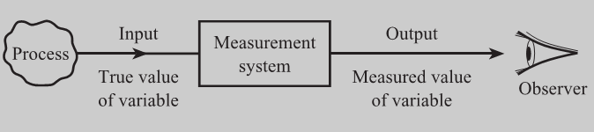
Gambaran proses pengukuran
Menghubungkan antara proses dan pengamat, mengubah sinyal menjadi yang dapat terbaca oleh pengamat dengan standar unit tertentu
Pengamat: orang yang memerlukan informasi
Menghasilkan Informasi (Perubahan variabel-variabel)
Nilai sebenarnya dari variabel proses
Nilai terukur (hasil pengukuran)
Notes:
‹#›

Slide 6

Error Pengukuran

Slide 7
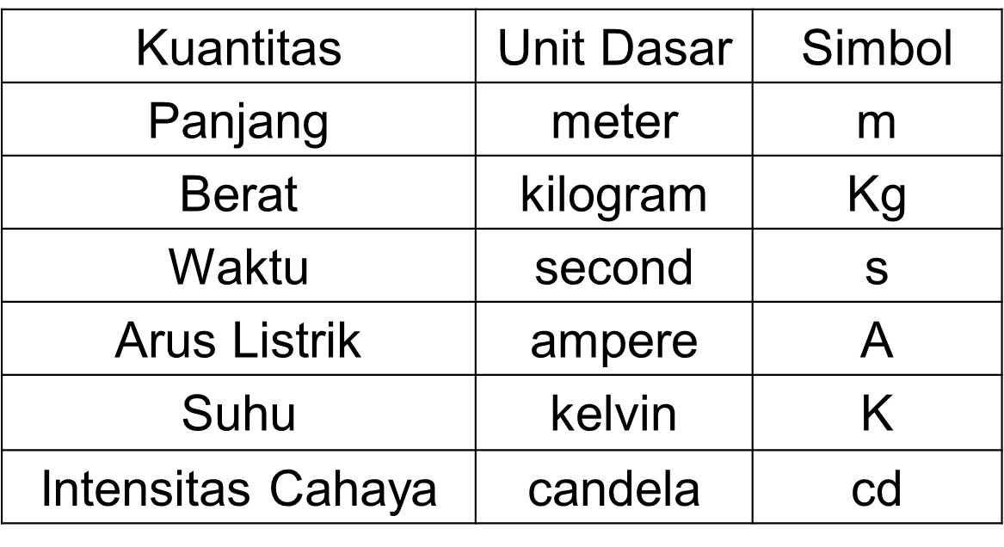
6 Satuan Unit Dasar

Slide 8
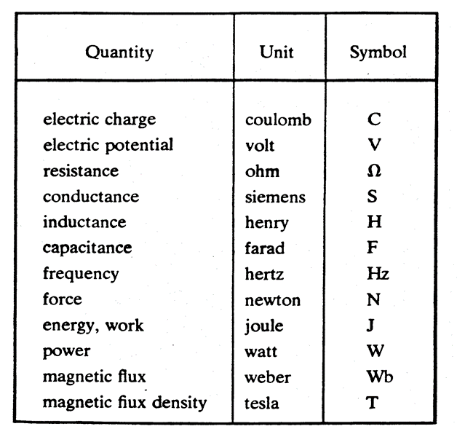

Slide 9
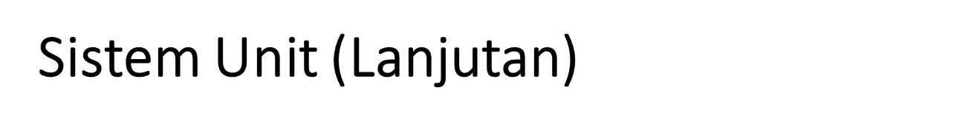
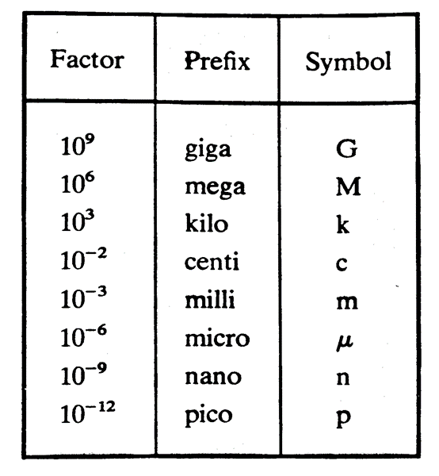
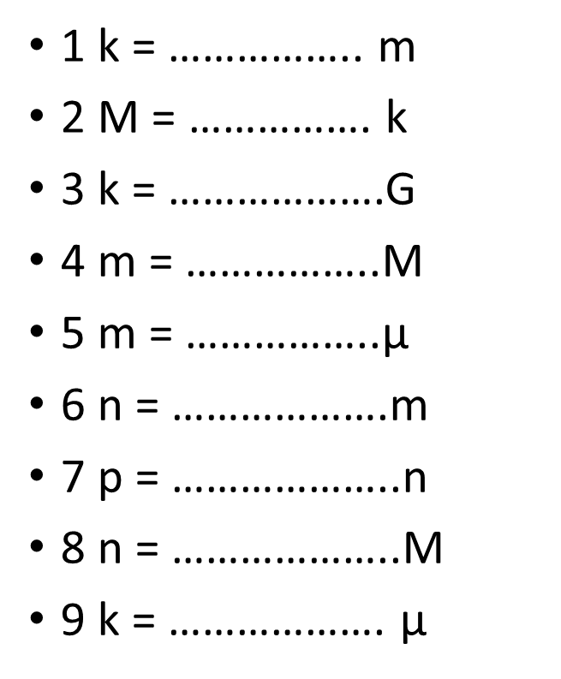
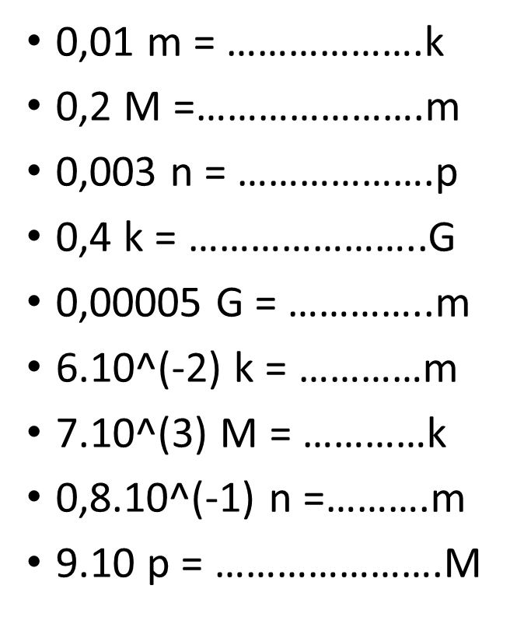

Slide 10
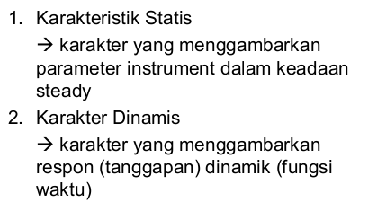
Karakteristik Sistem Pengukuran

Slide 11
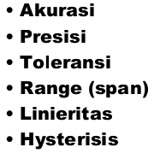
Karakteristik Statik Sistem Pengukuran

Slide 12
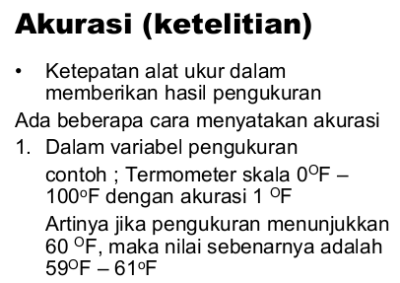
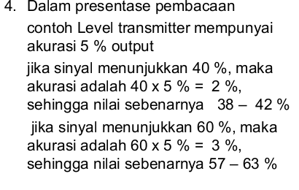
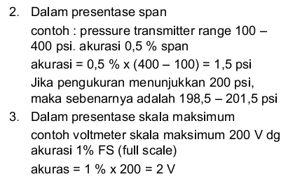
Karakteristik Statik Sistem Pengukuran

Slide 13
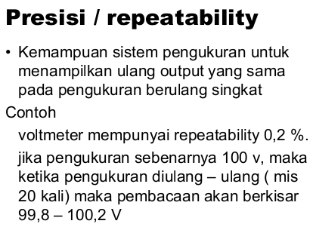
Karakteristik Statik Sistem Pengukuran

Slide 14
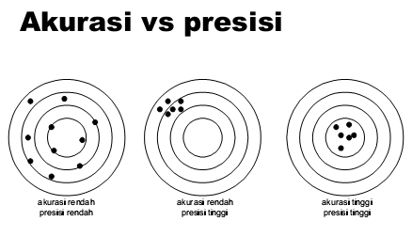
Karakteristik Statik Sistem Pengukuran

Slide 15
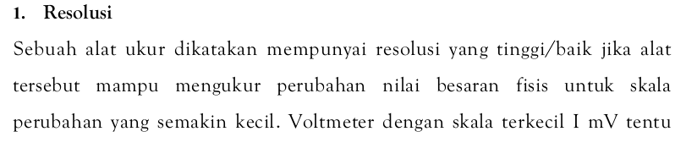

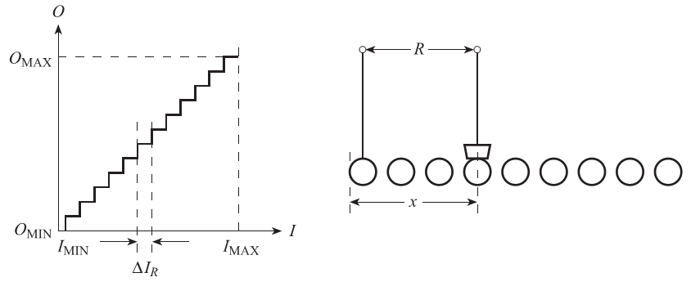
Resolusi, Stabilitas dan Sensitivitas

Slide 16
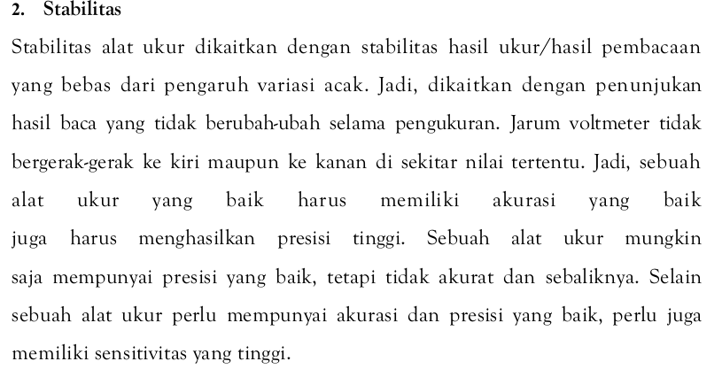
Resolusi, Stabilitas dan Sensitivitas

Slide 17
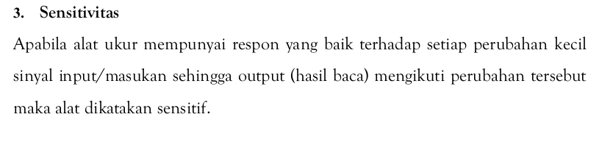
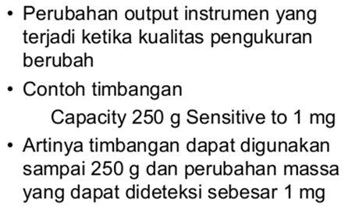
Resolusi, Stabilitas dan Sensitivitas

Slide 18
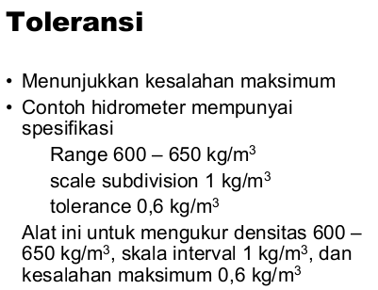
Karakteristik Statik Sistem Pengukuran

Slide 19
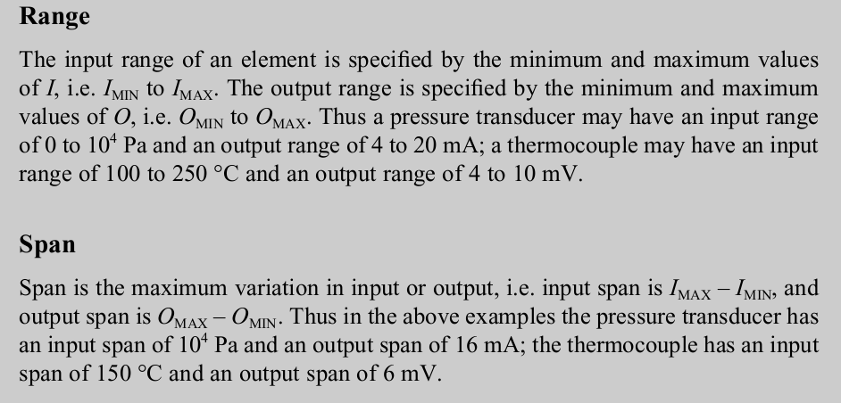
Karakteristik Statik Sistem Pengukuran

Slide 20
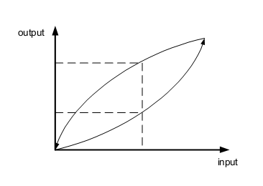
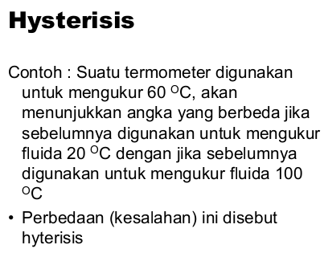
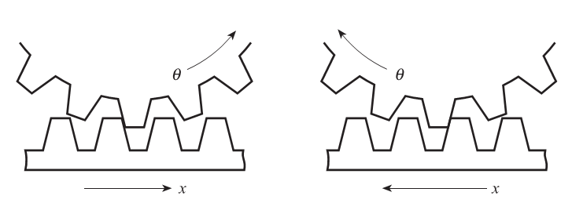
Karakteristik Statik Sistem Pengukuran

Slide 21
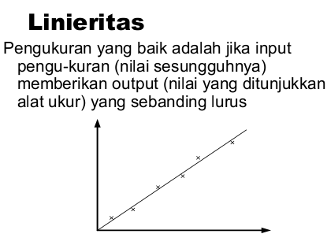
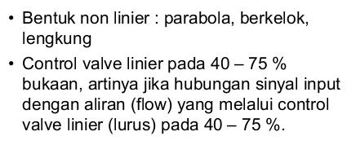
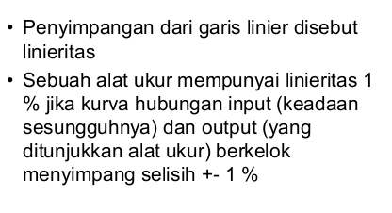
Karakteristik Statik Sistem Pengukuran

Slide 22
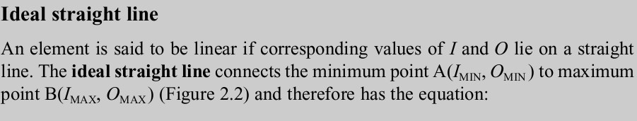



Linearitas dan Non Linearitas

Slide 23
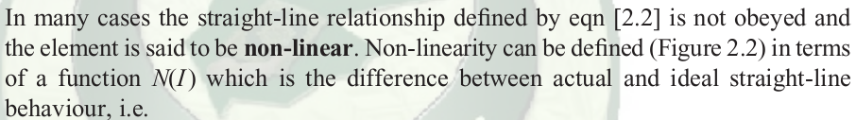



Linearitas dan Non Linearitas

Slide 24
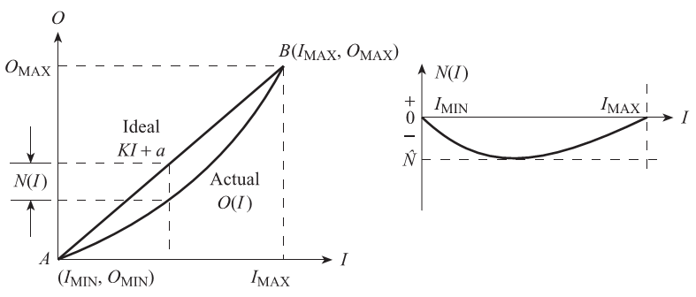
Linearitas dan Non Linearitas

Slide 25
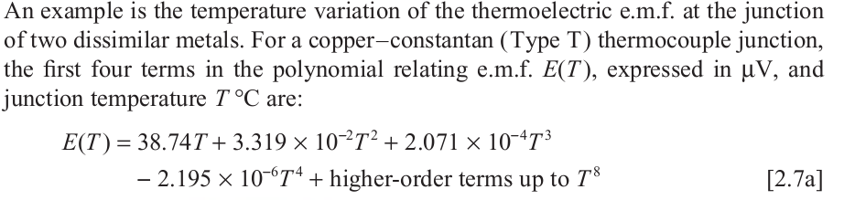
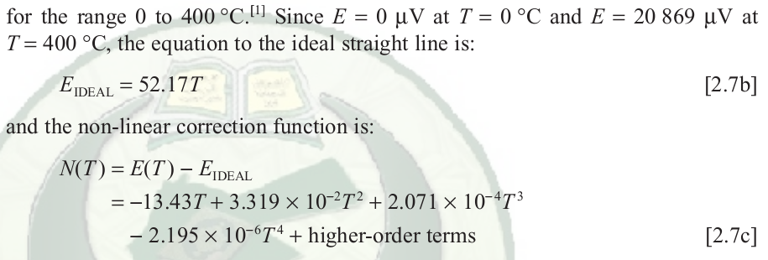
Contoh

Slide 26
Notes:
‹#›

Slide 29
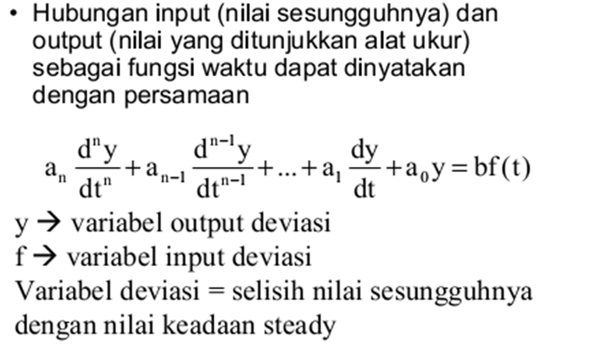
Karakteristik Dinamik Sistem Pengukuran

Slide 31
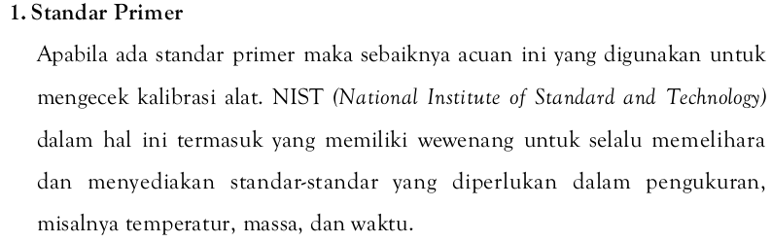
Kalibrasi
Kalibrasi - membandingkan alat ukur dgn referensi

Slide 32
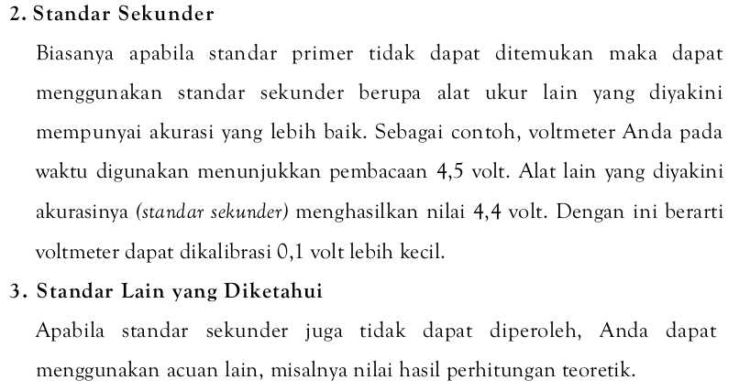
Kalibrasi

